Slide 1

Teori Perilaku Konsumen

Slide 2
Teori Perilaku Konsumen
Adalah analisis yang menerangkan :
1. Alasan para konsumen untuk membeli lebih banyak barang atau jasa pada harga yang lebih rendah dan menguranginya pada saat harga tinggi.
2. Bagaimana seorang konsumen menentukan jumlah dan komposisi dari barang yang akan dibeli dari pendapatan yang diperolehnya.

Slide 3
Teori Prilaku Konsumen
Pendekatan Teori Perilaku Konsumen
Pendekatan Cardinal/Marginal Utility
Pendekataan Ordinal/Analisis Kurva Indiference

Slide 4
Utilitas (Utility).....
Menunjukkan kepuasan relatif yang diperoleh seorang konsumen dari penggunaan berbagai komoditas.
Kepuasan atau kenikmatan yang diperoleh seseorang dari mengkonsumsikan barang/jasa (Sukirno, 2005)
Kepuasan yang muncul dari konsumsi, ini merupakan kemampuan memuaskan keinginan atas barang/jasa dari suatu aktivitas.

Slide 5
PENDEKATAN CARDINAL
Asumsi yang berlaku :
Manfaat/kenikmatan yang diperoleh konsumen dpt dinyatakan secara kuantitatif artinya kepuasan konsumsi dpt diukur dengan satuan.
Kalau kepuasaan itu semakin tinggi maka makin tinggilah utilitinya/nilai gunanya.
Konsumen bersifat rasional sehingga perilakunya dapat dipahami secara logis.
Konsumen bertujuan untuk memaksimumkan utilitasnya.

Slide 6
Law of Diminishing Utility
Ketika jumlah suatu barang yang dikonsumsi meningkat, utilitas marjinal dari barang tersebut cenderung semakin berkurang.
Marginal Utilility money constant dan Marginal Utility barang konsumsi menurun, hal ini menganut Hukum Gossen I (Law of Diminishing Utility) yaitu semakin banyak satuan barang yang dikonsumsi maka semakin kecil tambahan/marginal kepuasan yang diperoleh konsumen atau bahkan nol/negatif.

Slide 7
Total Utility
TU_{X}
90
C
83
D
B
78
80
A
TU_{X}
2
5
8
11
X
0
Kurva nilai guna total bermula dari titik 0, yang menunjukkan tidak ada konsumsi barang x, selanjutnya akan naik seiring dengan bertambahnya jumlah konsumsi, dan pada akhirnya akan turun apabila konsumsi melebihi 8.

Slide 8
Utilitas Total dan Utilitas Marginal
Kuantitas
Barang
Dikonsumsi
Utilitas
Total
Utilitas
Marjinal
ΔTU
0
1
2
3
4
5
6
7
0
10
18
24
28
30
30
28
8

Slide 9
Utilitas Total dan Utilitas Marginal
Kuantitas
Barang
Dikonsumsi
Utilitas
Total
Utilitas
Marjinal
ΔTU
0
1
2
3
4
5
6
7
0
10
18
24
28
30
30
28
9

Slide 10
Utilitas Total dan Utilitas Marginal
Kuantitas
Barang
Dikonsumsi
Utilitas
Total
Utilitas
Marjinal
ΔTU
0
1
2
3
4
5
6
7
0
10
18
24
28
30
30
28
10

Slide 11
Utilitas Total dan Utilitas Marginal
Kuantitas
Barang
Dikonsumsi
Utilitas
Total
Utilitas
Marjinal
ΔTU
0
1
2
3
4
5
6
7
0
10
18
24
28
30
30
28
10
11

Slide 12
Utilitas Total dan Utilitas Marginal
Kuantitas
Barang
Dikonsumsi
Utilitas
Total
Utilitas
Marjinal
ΔTU
0
1
2
3
4
5
6
7
0
10
18
24
28
30
30
28
10
8
12

Slide 13
Utilitas Total dan Utilitas Marginal
Kuantitas
Barang
Dikonsumsi
Utilitas
Total
Utilitas
Marjinal
ΔTU
0
1
2
3
4
5
6
7
0
10
18
24
28
30
30
28
10
8
6
4
2
0
-2
.
13

Slide 14
Utilitas Total dan Utilitas Marginal
Kuantitas
Barang
Dikonsumsi
Utilitas
Total
Utilitas
Marjinal
ΔTU
0
1
2
3
4
5
6
7
0
10
18
24
28
30
30
28
Bukti
Utilitas Marjinal
Yang Semakin
Menurun
10
8
6
4
2
0
-2
14

Slide 15
Fungsi produksi

Slide 16
PRODUKSI
TEORI PRODUKSI
Pengertian Produksi
Proses mengubah input menjadi output.
Produksi meliputi semua kegiatan untuk menciptakan/menambah nilai/guna suatu barang/jasa
Total produksi : keseluruhan barang yang dihasilkan oleh sejumlah input
Produksi marginal : tambahan produksi setiap menambah 1 unit input
INPUT PROSES OUTPUT

Slide 17
Terminologi penting dalam teori produksi
Fungsi produksi
Biaya produksi minimum
Jangka waktu analisis
Perusahaan dan industri

Slide 18
Fungsi produksi
Fungsi produksi menunjukkan hubungan antara faktor-faktor produksi (input) dan tingkat produksi yang diciptakan (output)
Q = f (K, L, R, T)
Q = Output
K = Modal
L = Tenaga kerja
R = Kekayaan alam
T = Teknologi

Slide 19
Jangka Waktu Produksi
Jangka waktu dibedakan menjadi 2:
Jangka Pendek (short run) yaitu jangka waktu ketika input variabel dapat disesuaikan, namun input tetap tidak dapat diubah.
Jangka Panjang (long run) merupakan suatu waktu dimana seluruh input variabel maupun tetap yang digunakan perusahaan dapat diubah.

Slide 20
Teori produksi dengan satu faktor produksi variabel (analisis jangka pendek)
Pada umumnya faktor produksi yang dianggap variabel adalah tenaga kerja
Modal, tanah dan teknologi dianggap tetap atau konstan

Slide 21
Hukum hasil lebih yang semakin berkurang (law of diminishing return)
Jika tenaga kerja terus menerus ditambah, mulanya produksi total akan semakin banyak tambahannya, tetapi sesudah mencapai tingkat tertentu produksi tambahan akan semakin berkurang dan akhirnya negatif dan ini menyebabkan tambahan produksi total semakin lambat dan akhirnya ia mencapai tingkat yang maksimum untuk kemudian menurun.

Slide 22
Beberapa pengertian penting dalam Teori Produksi
1. Produk total (Total product) yaitu keseluruhan output yang dihasilkan dari hasil penggunaan sejumlah faktor produksi tertentu.
2. Produk rata-rata (Average product) yaitu produksi yang dihasilkan oleh satu orang tenaga kerja /input variabel (AP = TP / L)
3. Produk marjinal (marginal product) yaitu tambahan produk yang diakibatkan oleh bertambahnya seorang tenaga kerja, dan sebaliknya (ΔTP / ΔL)

Slide 23
Tabel: Pengaruh perubahan tenaga kerja atas produksi beras
Tanah (1) | Tenaga kerja (2) | Produksi total (3) | Produksi rata-rata (4) | Produksi majinal (5) | Tahap produksi (6)
1 | 1 | 100 | 100 | -
1 | 2 | 300 | 150 | 200 | Tahap
1 | 3 | 600 | 200 | 300 | Pertama
1 | 4 | 880 | 220 | 280
1 | 5 | 1050 | 210 | 170 | Tahap
1 | 6 | 1140 | 190 | 90 | Kedua
1 | 7 | 1190 | 170 | 50
1 | 8 | 1190 | 150 | 0
1 | 9 | 1100 | 120 | -90 | Tahap
1 | 10 | 700 | 70 | -400 | Ketiga

Slide 24
Kurva Produksi Total, Produksi Rata-rata dan Produksi Marginal
TP
800
(i) Produksi Total
600
400
TP
200
300
Jumlah tenaga kerja
200
(ii) Produksi Marginal dan Produksi rata-rata
100
AP
2
4
8
MP
Jumlah tenaga kerja

Slide 25
Kurva Produksi Total, Produksi Marginal dan Produksi Rata-rata
Q
A
Q3
Q1
TP
Tahap I
Tahap II
Tahap III
Q2
L1
L2
L3
L4
0
Q
Tahap III
Tahap I
Tahap II
AP_{L}
0
L1
L2
L3
L4
MP_{L}

Slide 26
Tahap I menunjukkan tenaga kerja yang masih sedikit, apabila ditambah akan meningkatkan total produksi, produksi rata-rata dan produksi marginal.
Tahap II Produksi total terus meningkat sampai produksi optimum sedang produksi rata-rata menurun dan produksi marginal menurun sampai titik nol.
Tahap III Penambahan tenaga kerja menurunkan total produksi, dan produksi rata-rata, sedangkan produksi marginal negatif.

Slide 27
Kurva Isoquant
Tabel Tenaga Kerja dan Modal Untuk Menghasilkan 1.000 unit Produksi
Modal (unit)
8
6
Gabungan | Tenaga Kerja | Modal
A | 1 | 6
B | 2 | 3
C | 3 | 2
D | 6 | 1
A
4
d = 4000 unit
B
c = 3000 unit
2
C
b = 2000 unit
D
a = 1000 unit
2
4
6
8
Tenaga Kerja (unit)

Slide 28
a. kurva produksi sama (isoquant)
Isoquant menunjukkan kombinasi 2 macam input yang berbeda yang menghasilkan output yang sama, yang mempunyai ciri-ciri sebagai berikut
Mempunyai kemiringan negatif
Semakin ke kanan kedudukan isoquant menunjukkan semakin tinggi jumlah output
Isoquant tidak pernah berpotongan dengan isoquant yang lainnya
Isoquant cembung ke titik origin.

Slide 29
Kurva Isocost
Modal (unit)
8
6
TC4
TC3
4
TC2
2
TC1
2
4
6
8
10
12
14
Tenaga Kerja (unit)

Slide 30
b. Garis ongkos sama (isocost)/
kurva biaya sama.
Menunjukkan semua kombinasi 2 macam input yang dibeli perusahaan dengan pengeluaran total dan harga faktor produksi tertentu.

Slide 31
Gambar Meminimumkan Biaya atau Memaksimumkan Keuntungan
Modal (unit)
8
A
B
6
Q
E
z = 3000 unit
4
P
y = 2500 unit
R
C
x = 1500 unit
2
D
a = 1000 unit
2
4
6
8
10
12
14
Tenaga Kerja (unit)

Slide 32

Teori Biaya

Slide 33
BIAYA PRODUKSI
Adalah biaya yang harus dikeluarkan oleh pengusaha untuk dapat menghasilkan output
Pengetahuan ttg Biaya Produksi berguna untuk ;
Untuk menggambarkan ttg kondisi keuangan perusahaan, khususnya masalah produksi
Meramalkan tingkah laku perusahaan dlm menghadapi perubahan kondisi
Membantu perusahaan menentukan kebijakan yg terbaik untuk memaksimalkan keuntungan
Memberikan penilaian kepada perusahaan cara mengelola input/faktor produksi

Slide 34
KLASIFIKASI BIAYA
1. BIAYA-BIAYA TOTAL ;
Total Fixed Cost (TFC),
penyebutannya = Fixed Cost (FC)
Total Variable Cost (TVC),
penyebutannya = Variable Cost (VC)

Slide 35

KLASIFIKASI BIAYA
Biaya Langsung (direct cost) = Prime Cost
Biaya
(cost)
Biaya Tak Langsung (indirect cost) = Overhead Cost
Biaya Overhead Tetap (Fixed Overhead Cost)
Biaya Overhead Variabel (Variable Overhead Cost)

Slide 36
BIAYA TETAP (FIXED COST)
Output | Fixed Cost (FC) | Variable Cost (VC) | Total Cost (TC)
(1) | (2) | (3) | (4) = (2) + (3)
0 | 200 | 0 | 200
4 | 200 | 200 | 400
8 | 200 | 280 | 480
12 | 200 | 310 | 510
16 | 200 | 350 | 550
20 | 200 | 440 | 640
24 | 200 | 800 | 1000
FC
Biaya tetap (Rp)
200
A
FC
0
Output
Q
FC besarnya tetap sama Rp. 200, meskipun output yg dihasilkan terus berubah

Slide 37
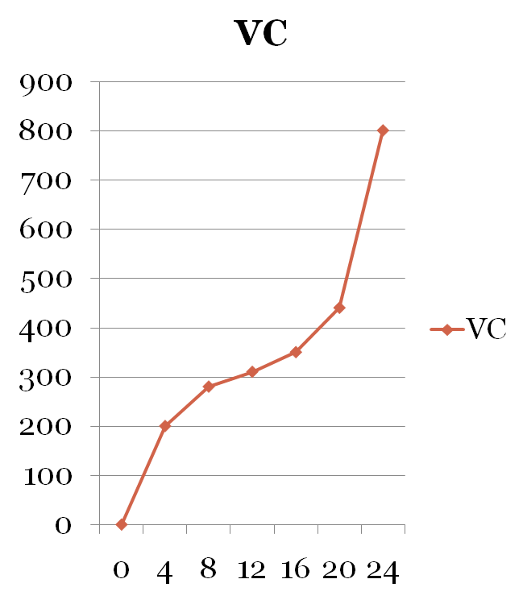
BIAYA VARIABEL (VARIABLE COST)
Output | Fixed Cost (FC) | Variable Cost (VC) | Total Cost (TC)
(1) | (2) | (3) | (4) = (2) + (3)
0 | 200 | 0 | 200
4 | 200 | 200 | 400
8 | 200 | 280 | 480
12 | 200 | 310 | 510
16 | 200 | 350 | 550
20 | 200 | 440 | 640
24 | 200 | 800 | 1000
Biaya tetap (Rp)
Output

Slide 38
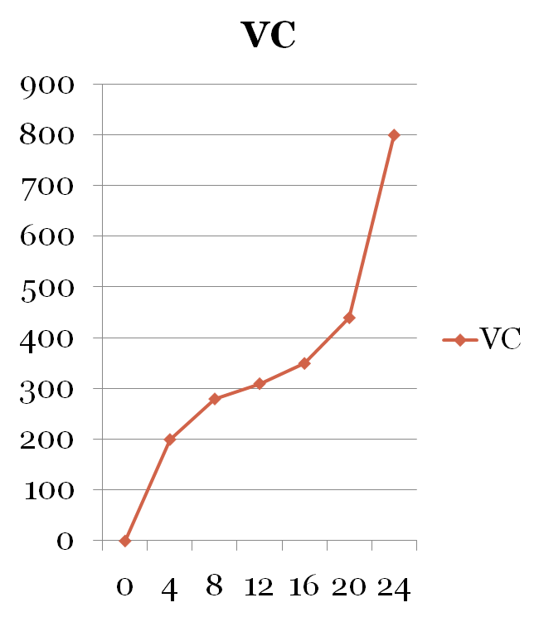
BIAYA VARIABEL (VARIABLE COST)
VC besarnya berbanding lurus dg jumlah output yg dihasilkan
Dimulai dari nol, artinya saat output =0, VC juga o
Lonjakan dari 0 ke 200 menyebabkan VC tegak, hal ini disebabkan karena dibutuhkan biaya variabel yg besar saat memulai produksi
Kemudian melandai hingga titik N, setelah itu, biaya variabel naik lagi karena untuk penambahan tiap output dibutuhkan biaya variabel yg besar
Titik N adalah titik lentur, dimana sebuah kurva berganti bentuk
Biaya tetap (Rp)
N
Output

Slide 39
BIAYA TOTAL (TOTAL COST)
TC
TC = FC + VC
Sehingga TC selalu dimulai dari FC
Hal ini berarti bahwa, pasa saat output = 0, maka besarnya TC = FC = 200
Biaya tetap (Rp)
VC
200
A
FC
0
Output
Q

Slide 40

MATEMATIKA BIAYA
JENIS BIAYA | RUMUS MATEMATIKA | KETERANGAN
Biaya Tetap (FC) | FC = a | Karena nilainya selalu tetap
Biaya Variabel (VC) |  | Krn bentuknya garis lengkung yg bengkok 2 kali, sehingga merupakan fungsi pangkat 3
Biaya Total (TC) |  | Merupakan penjumlahan antara dua persamaan di atas

Slide 41
AVERAGE FIXED COST (biaya tetap rata-rata)
Adalah biaya tetap untuk setiap satuan output yg dihasilkan
AFC = FC / Q
Output | Fixed Cost (FC) | Average Fixed Cost (AFC)
(1) | (2) | (2) : (1)
0 | 200 | ∞
4 | 200 | 50
8 | 200 | 25
12 | 200 | 16,67
16 | 200 | 12,5
20 | 200 | 10
24 | 200 | 8,33

Slide 42
Average Variable Cost (Biaya Variabel Rata-Rata)
Adalah biaya variabel yang dibagi dengan jumlah output yang dihasilkan ;
AVC = VC / Q
Output | Variable Cost (VC) | Average Variable Cost (AVC)
(1) | (2) | (2) : (1)
0 | 0 | -
4 | 200 | 50,000
8 | 280 | 35,000
12 | 310 | 25,833
16 | 350 | 21,875
20 | 440 | 22,000
24 | 800 | 33,333

Slide 43
Biaya: Short Run & Long Run
Dalam jangka pendek, beberapa biaya adalah tetap.
Dalam jangka panjang, biaya tetap menjadi biaya variabel.
Karena biaya banyak yang tetap dalam jangka pendek tetapi variabel dalam jangka panjang, jangka panjang suatu perusahaan kurva biaya berbeda dari jangka pendeknya kurva biaya

Slide 44

Figure 7 Average Total Cost in the Short and Long Run
Average
Total
ATC
in short
ATC
in short
ATC
in short
Cost
run with
run with
run with
small factory
medium factory
large factory
$12,000
ATC
in long run
0
1,200
Quantity of
Cars per Day
Copyright © 2004 South-Western

Slide 45
Figure 7 Average Total Cost in the Short and Long Run
Average
Total
ATC
in short
ATC
in short
ATC
in short
Cost
run with
run with
run with
small factory
medium factory
large factory
ATC
in long run
$12,000
10,000
Economies
Constant
of
returns to
scale
scale
Diseconomies
of
scale
0
1,000
1,200
Quantity of
Cars per Day
Copyright © 2004 South-Western

Slide 46
Thank You !

